Slide 1
Inițiere în finanțe publice
Prezentare realizată pentru

Slide 2
Despre impozite și taxe

Slide 3
Repartizarea sarcinilor
Acțiuni de trezorerie (banca Statului)
Administrarea veniturilor (fiscale și vamale)
Managementul datoriilor
Achiziții publice
Ministerul Finanțelor
Asigură asistența metodologică în implementarea legislației fiscale
Aprobă bugetul, structura și șeful SFS, SV
Serviciul Fiscal de Stat
Interacționează cu alte autorități în vederea unei administrări eficiente
Serviciul Vamal
PARLAMENTUL – aprobă legislația fiscală de gradul I
MINISTERELE DE RAMURĂ – realizează politica în domeniile parafiscale delegate SFS și asistența metodologică
Asigură administrarea impozitelor, taxelor și plăților delegate
Realizează politica în domeniul fiscal
Alte autorități
Asigură administrarea impozitelor, taxelor și plăților delegate în cazul importului și exportului
Interacționează cu alte autorități în vederea unei administrări eficiente
Notes:
Am adaugat Serviciul VAMAL

Slide 4
Principiile impunerii
Acțiuni de trezorerie (banca Statului)
Administrarea veniturilor (fiscale și vamale)
Managementul datoriilor
Achiziții publice
NEUTRALITATEA IMPUNERII – asigurarea prin legislaţia fiscală a condiţiilor egale investitorilor, capitalului autohton şi străin;
CERTITUDINEA IMPUNERII – existenţa de norme juridice clare, care exclud interpretările arbitrare, claritate şi precizie a termenelor, modalităţilor şi sumelor de plată pentru fiecare contribuabil, permiţînd acestuia o analiză uşoară a influenţei deciziilor sale de management financiar asupra sarcinii lui fiscale;
ECHITATEA FISCALĂ – tratare egală a persoanelor fizice şi juridice, care activează în condiţii similare, în vederea asigurării unei sarcini fiscale egale;
STABILITATEA FISCALĂ – efectuare a oricăror modificări şi completări ale prevederilor legislaţiei fiscale nemijlocit prin modificarea şi completarea prezentului cod;
RANDAMENTUL IMPOZITELOR – perceperea impozitelor şi taxelor cu minimum de cheltuieli, cît mai acceptabile pentru contribuabili
Notes:
Am schimbat litere la numere + animatia

Slide 5
Elementele impozitului
SUBIECTUL IMPUNERII
persoana (fizică sau juridică) care achită impozitul, contribuabilul
OBIECTUL IMPUNERII
materia impozabilă, adică materia asupra căreia se aplică cota impunerii
COTA IMPUNERII
cuantumul impozitului sau taxei în raport cu obiectul impunerii. Aceasta este exprimată, cel mai des, sub formă procentuală, dar poate lua și forma unei sume fixe
DECLARAREA IMPOZITULUI
operațiune efectuată printr-o dare de seamă ce înglobează informația pe care un contribuabil trebuie să o prezinte statului până la o anumită dată
ACHITAREA IMPOZITULUI
urmează a fi făcută, cel târziu, la data stabilită de prezentare a declarației, dar pot exista și alte termene. ă la o anumită dată
Notes:
Am modificat animatia

Slide 6
Sistemul de impozite și taxe
Acțiuni de trezorerie (banca Statului)
Administrarea veniturilor (fiscale și vamale)
Managementul datoriilor
Achiziții publice
Impozite
Taxe
Impozitul pe venit
Taxe vamale
Impozitul pe avere
Taxe rutiere
Impozite generale de stat
Accize
Taxa pe valoare adăugată
Impozit privat (bun de stat)
Impozitul unic de la rezidenții parcurilor IT
Taxa pentru amenajarea teritoriului
Taxa pentru resurse naturale
Taxa pentru plasarea (amplasarea) publicităţii (reclamei)
Impozit imobiliar
Impozit privat (bun al UAT)
Taxa pentru prestarea serviciilor de transport auto de călători
Impozite şi taxe locale
Taxa pentru dispozitivele publicitare
Taxa pentru unităţile comerciale şi/ sau de prestări servicii
Taxa de piaţă
Taxa pentru parcare
Taxa pentru aplicarea simbolicii locale
Taxa de la posesorii de câini
Taxa pentru salubrizare
Taxa balneară
Taxa de organizare a licitaţiilor şi loteriilor
Taxa pentru cazare

Slide 7
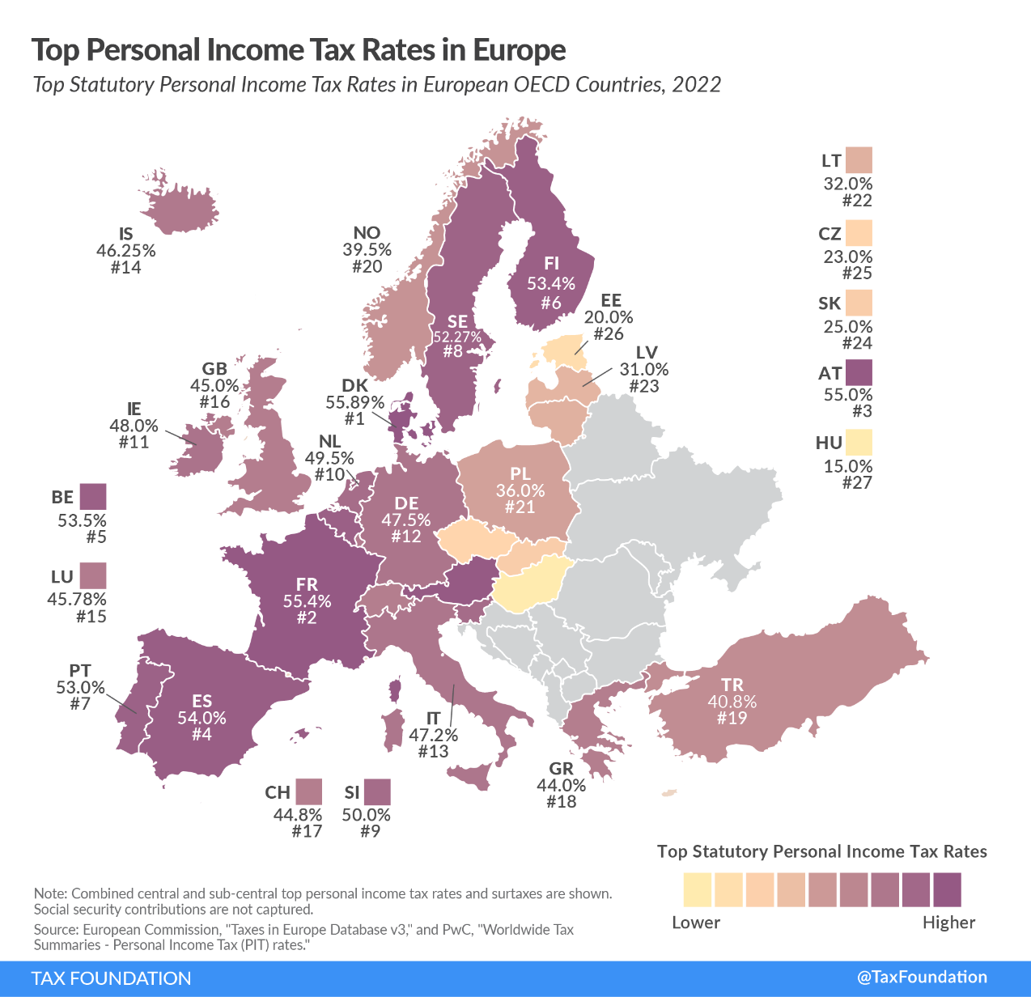
Impozitul pe venit: cota impunerii
Acțiuni de trezorerie (banca Statului)
Administrarea veniturilor (fiscale și vamale)
Managementul datoriilor
Achiziții publice
12% din venitul impozabil
Romania – 10%
Bulgaria – 10%
Ucraina – 18%
Serbia – 20%
Croația – 30% dar include taxa municipala (depinde unde locuiește)
taxsummaries.pwc.com/quick-charts/personal-income-tax-pit-rates#anchor-U
Notes:
Am modificat datele din 2023 + am adaugat tarile vecine

Slide 8
Impozitul pe venit: venitul impozabil
Acțiuni de trezorerie (banca Statului)
Administrarea veniturilor (fiscale și vamale)
Managementul datoriilor
Achiziții publice
TOTAL VENITURI
VENITURI SUPUSE DECLARĂRII
(Nu se declară veniturile din care s-a reținut final impozitul pe venit pe teritoriul țării – dividende, royalty, darea în locațiune a bunurilor etc.)
VENITURI SCUTITE
(Patrimoniul moștenit sau primit cu titlu de donație, burse, pensii, dobânda din depunerile bănești în instituțiile financiare etc.)
VENITURI IMPOZABILE
Notes:
Am modificat animatia

Slide 9
Impozitul pe venit: obiectul impunerii
Acțiuni de trezorerie (banca Statului)
Administrarea veniturilor (fiscale și vamale)
Managementul datoriilor
Achiziții publice
Persoană fizică – cetățean străin și apatrid
Venituri obținute din activitatea în Republica Moldova
Persoane fizice rezidente, inclusiv cetățeni
Venituri obținute din activitatea din afara Republicii Moldova
Venituri financiare
Venituri din investiții
Reprezentanța permanentă a nerezidentului
Persoane juridice și fizice ce practică activitate de întreprinzător, profesională sau individuală

Slide 10
Impozitul pe venit: venituri active și pasive
Acțiuni de trezorerie (banca Statului)
Administrarea veniturilor (fiscale și vamale)
Managementul datoriilor
Achiziții publice
ACTIVE
PASIVE
Salariul
Activitatea de întreprinzător
Activitatea profesională
Creșteri de capital
Venituri financiare
Venituri investiționale

Slide 11
Impozitul pe venit: Venit impozabil – cetățeni
Venit brut
scutiri
Venit impozabil
deducere

Slide 12
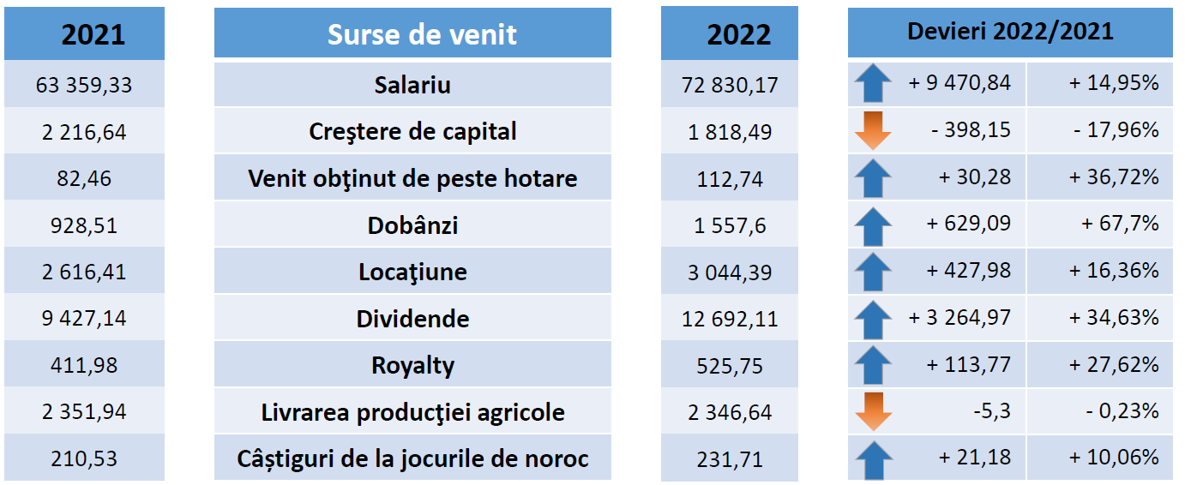
Curiozități

Slide 13
Curiozități despre Milionari
Cea mai tînără persoană are 19 ani
Cea mai vârstnică persoană are 82 ani

Slide 14
Impozitul pe venit: regimuri fiscale
Acțiuni de trezorerie (banca Statului)
Administrarea veniturilor (fiscale și vamale)
Managementul datoriilor
Achiziții publice
Forma de organizare/criteriu | Întreprinzător individual | Gospodărie țărănească | Titular de patentă de întreprinzător | Activitate independentă | Regim general | Regim pentru IMM-uri*
Obiectul impunerii (baza impozabilă) | Venitul impozabil (profitul) | Venitul impozabil (profitul) | O sumă fixă | Venitul din activitatea individuală care, cel mai des, este venitul din vânzări | Venitul impozabil (profitul) | Toate veniturile (cu mici excepții) determinat conform contabilității financiare
Cota impunerii cu impozitul pe venit | 12% | 7% | Valoarea prevăzută în anexa la Legea nr. 93/1998 | 1%, dar nu mai puțin de 3.000 MDL | 12%* *Pentru IMM perioada 2023-2025 achitarea se efectuează numai in caz de achitarea dividendelor | 4%
Achitarea impozitului pe venit | Pe parcursul anului (câte ¼, la date la 25.03, 25.06, 25.09 și 25.12) | Pe parcursul anului (câte ¼ , la date la 25.03, 25.06, 25.09 și 25.12) | Inclus în costul patentei | Trimestrial, până la data de 25 a lunii următoare trimestrului corespunzător | Pe parcursul anului (câte ¼ anului precedent/curent, la 25.03, 25.06, 25.09 și 25.12) | Trimestrial până la data de 25 a lunii următoare trimestrului corespunzător
Declararea impozitului pe venit | 25 martie a anului următor | 25 martie a anului următor | Inclus în costul patentei | 25 martie a anului următor | 25 martie a anului următor | 25 martie a anului următor
Notes:
Am modificat datele de prezentarea, 4% IMM + am adaugat aminarea pentru IMM in regimul General

Slide 15
Impozit pe venit persoane juridice – regim general
se permite deducerea cheltuielilor ordinare şi necesare, achitate sau suportate de contribuabil pe parcursul anului fiscal, exclusiv în cadrul activităţii de întreprinzător
cheltuielile ordinare şi necesare reprezintă cheltuielile caracteristice gestionării activităţii de întreprinzător şi cheltuielile reglementate prin acte normative în vigoare, caracteristice pentru gestionarea anumitor tipuri de activităţi de întreprinzător, în scopul desfăşurării activităţii economice şi obţinerii de venituri.
faptele economice se contabilizează în temeiul documentelor primare.

Slide 16
Impozitul pe venit: rezidența fiscală
Acțiuni de trezorerie (banca Statului)
Administrarea veniturilor (fiscale și vamale)
Managementul datoriilor
Achiziții publice
Are persoana fizică un loc permanent de trai în unul sau ambele state?
DA
Are persoana fizică un loc permanent de trai în ambele state?
NU
El este rezidentul statului în care are un domiciliu permanent
NU
DA
Poate fi determinat statul în care acesta își are centrul intereselor vitale?
DA
Acesta e rezidentul statului în care acesta își are centrul intereselor vitale
NU
Trăiește acesta, în mod normal, în unul din cele două state?
DA
El este rezidentul statului unde acesta trăiește în mod normal
NU
DA
Este rezidentul țării a cărei cetățean este
Are acesta cetățenia doar a unuia dintre state?
NU
Autoritățile competente vor soluționa disputa de rezidență pe cale amiabilă.
16

Slide 17
TVA Subiectul impunerii
Persoanele juridice și persoanele fizice rezidente -întreprinzători, care sînt înregistraţi sau trebuie să fie înregistraţi în calitate de plătitori de TVA
Persoanele juridice şi fizice, care importă mărfuri, cu excepţia persoanelor fizice care importă pentru consum personal în limitile stabilită;
Persoanele juridice şi fizice, care importă servicii, indiferent de faptul dacă sînt sau nu sînt înregistraţi în calitate de plătitori de T.V.A.
Nerezidenţii neînregistrați în Republica Moldova, care prestează servicii prin INTERNET şi obţin venituri de la persoanele fizice rezidente ale Republicii Moldova precum şi nerezidenţii neînregistrați în Republica Moldova, prin intermediul cărora are loc achitarea de către persoanele fizice rezidente ale Republicii Moldova a serviciilor de care beneficiază prin INTRENET de la alţi nerezidenţi, al căror loc de livrare se consideră a fi Republica Moldova;
Persoanele juridice şi fizice întreprinzători şi procură pe teritoriul Republicii Moldova proprietatea întreprinderilor înregistrate în calitate de plătitori de T.V.A., declarate în proces de insolvabilitate, cu excepţia celor în procedură de restructurare şi realizare a planului, în conformitate cu prevederile Legii insolvabilităţii nr.149/2012.

Slide 18
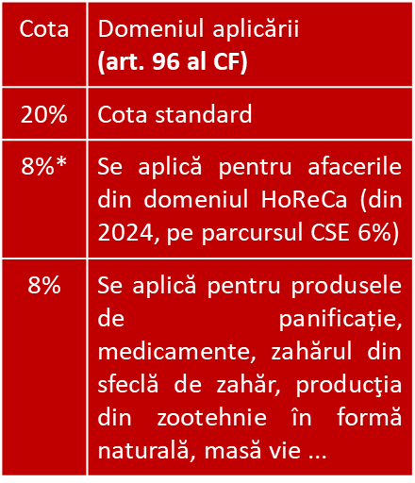
Obiectul impunerii
LIVRĂRI SCUTITE DE TVA FĂRĂ DREPT DE DEDUCERE
LIVRĂRI SCUTITE DE TVA CU DREPT DE DEDUCERE (zero)
LIVRĂRI CARE NU CONSTITUIE OBIECT
LIVRĂRI IMPOZABILE
practic orice tip de livrări, cu excepția celor specificate la alte categorii
pozițiile specificate în art.103 al CF, inclusiv serviciile financiare, locuinţa, pământul, locaţiunea locuinţei şi arenda pământului, serviciile medicale, cu excepţia celor cosmetice, serviciile de transportare a pasagerilor pe teritoriul ţării, lucrările de construcţie şi montaj al parcurilor eoliene şi al parcurilor fotovoltaice, serviciile comunale acordate populaţiei: deservirea tehnică a blocurilor de locuinţe, alimentarea cu apă, canalizarea, salubrizarea, folosirea ascensoarelor;
mărfurile/serviciile exportate, transportul internațional, energia electrică sau termică (în anumite condiții); importul și livrarea mărfurilor în scopul implementării proiectelor de asistență tehnică și investițională, mărfurile, serviciile livrate în zona economică liberă (ZEL), inclusiv Portul Internaţional Liber Giurgiuleşti şi Aeroportul Internaţional Liber Mărculeşti, precum și alte câteva poziții specificate în art. 104 al CF
pozițiile specificate la art.95 alin.(2) al CF, inclusiv livrarea mărfurilor și serviciilor efectuate în interiorul ZEL, transmiterea proprietății în cadrul reorganizării agentului economic
18

Slide 19
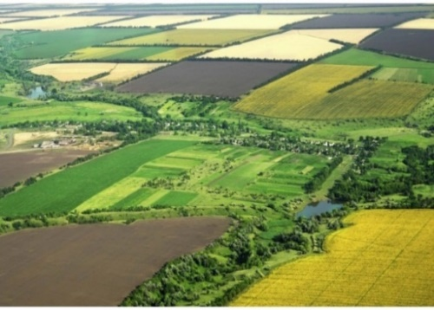
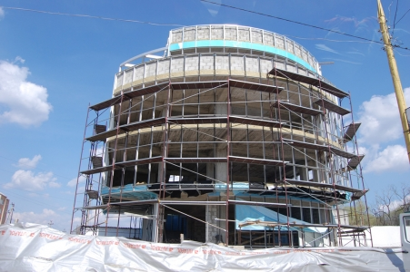
Impozitul pe bunuri imobiliare
Subiecţi ai impunerii sînt persoanele juridice şi persoanele fizice :
a) proprietarii bunurilor imobiliare de pe teritoriul Republicii Moldova;
b) arendaşii care arendează un bun imobiliar agricol proprietate privată, dacă contractul de arendă nu prevede altfel;
c) deţinătorii drepturilor patrimoniale (drepturilor de posesie, de gestiune şi/sau de folosinţă) asupra bunurilor imobiliare proprietate publică de pe teritoriul Republicii Moldova;
d) arendaşii sau locatarii bunurilor imobiliare ale autorităţilor publice şi ale instituţiilor finanţate de la bugetele de toate nivelurile;
e) locatarii bunurilor imobiliare – în cazul contractului de leasing financiar;
f) arendaşii sau locatarii bunurilor imobiliare proprietate privată a nerezidenţilor Republicii Moldova, dacă contractul de arendă/locaţiune nu prevede altfel.
Obiecte ale impunerii sînt bunurile imobiliare, inclusiv terenurile (terenuri cu destinație agricolă, terenuri destinate industriei, transporturilor, telecomunicațiilor și terenurile cu alte destinații speciale) din intravilan sau din extravilan, clădirile, construcțiile, casele de locuit individuale, apartamentele și alte încăperi izolate, inclusiv bunurile imobiliare aflate la o etapă de finisare a construcției de 50% și mai mult, rămase nefinisate timp de 3 ani după începutul lucrărilor de construcție.

Slide 20
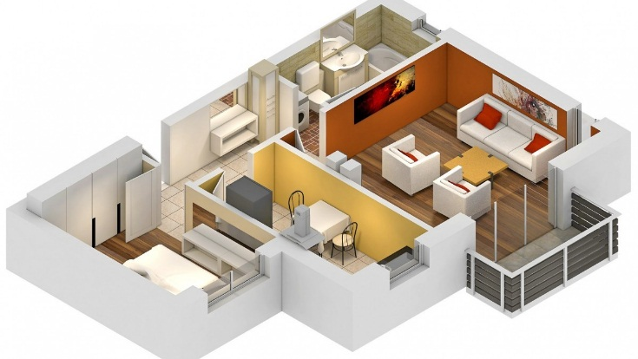
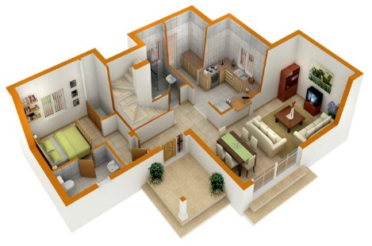
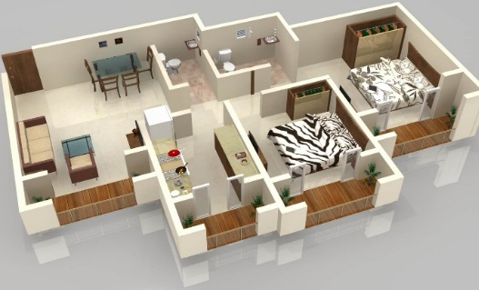
Impozit pe avere
Apartament
Obiect al impunerii :
a) valoarea estimată totală constituie 2 milioane şi mai mult;
b) suprafaţa totală constituie 120 m² şi mai mult.
Apartament
Căsuţă de vacanţă
Suprafaţa = 58 m²
Valoarea estimată =
300.000 lei
Cota de proprietate = 0,5
1) Suprafaţa totală =119+29(58*0,5)=148m²
2) Valoarea estimată = 1.500.000+150.000 (300.000*0,5)= 1.650.000 lei
Aviz
Impozit pe avere=
13.200 lei
Suprafaţa totală = 119 m²
Valoarea estimată = 1.500.000 lei

Slide 21
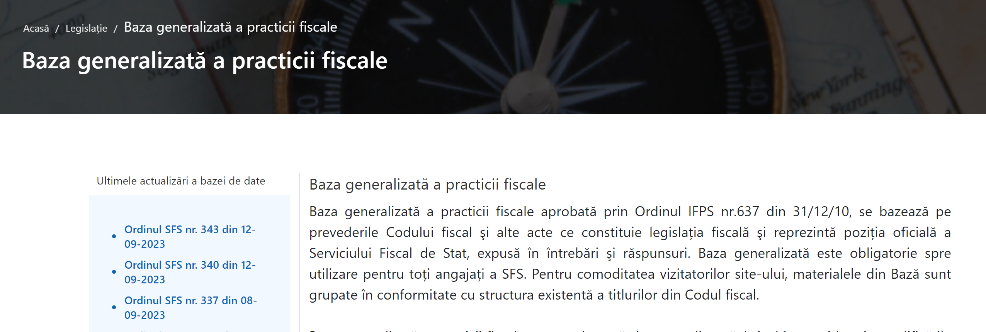
Mai multe informații: partea a treia
https://buget.mf.gov.md/ro
https://sfs.md/ro/baza-generalizata-a-practicii-fiscale
https://sfs.md/ro/document/ghidul-contribuabilului-incepator-aspecte-fiscale
https://sfs.md/ro

Slide 22
Sesiunea de întrebări-răspunsuri

Slide 23
Vă mulțumim pentru atenție!

